Slide 1
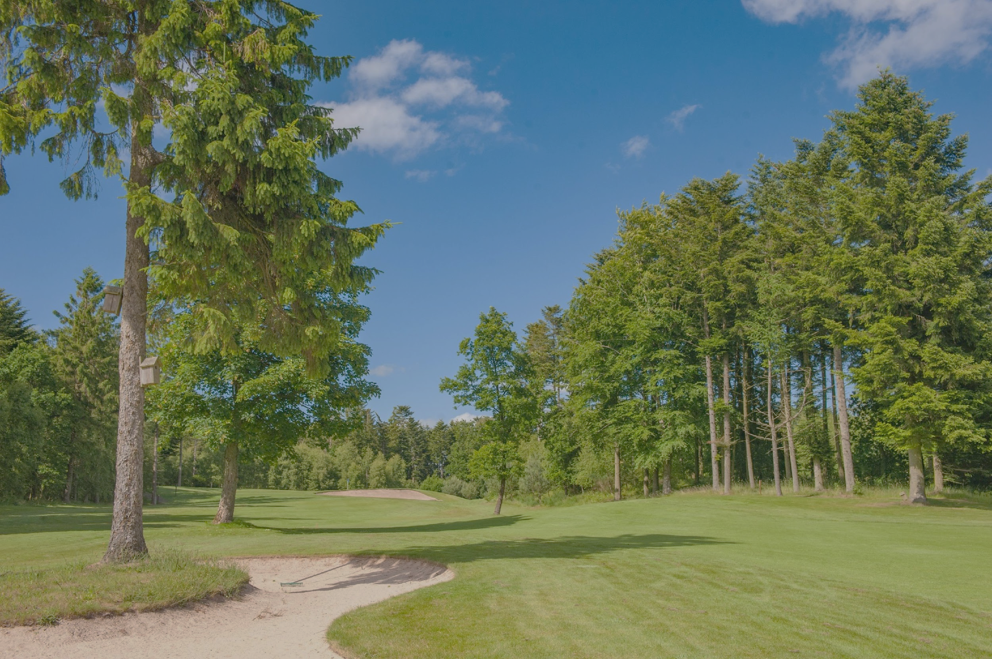
Velkommen til GENERALFORSAMLING
28. februar 2023

Slide 2
Dagsorden
Valg af dirigent
Bestyrelsens beretning for det forløbne år
Fremlæggelse af det reviderede regnskab til godkendelse
Forslag til vedtægtsændring
Forelæggelse af budgetforslag, samt vedtagelse af kontingent for indeværende år.
Behandling af indkomne forslag
Valg til bestyrelse
Valg af revisor og revisorsuppleant
Årets oplæg ved Torben Kanstrup Petersen, DGU
Eventuelt

Slide 3
Statistik 2022
Fuldtidsmedlemmer
673
Passiver medlemmer
31
Fleks medlemmer
27
Long distance
18
Juniormedlemmer
74

Slide 4
Regnskab 2022
 | Resultat | Budget 2022
Kontingenter | 3.737.189 | 4.010.000
Udlejning bagskabe | 116.513 | 120.000
Turnerings- og aktivitetsudvalg | 128.166 | 75.000
Offentlige tilskud | 61.607 | 150.000 | *1. halvår ført i 2021
Greenfee | 864.416 | 1.000.000
Undervisning mm. | 298.575 | 350.000
Salg boldautomat, udlejning mm. | 27.903 | 23.500
Shoppen | 47.957 | 50.000
Sponsorater, netto | 487.525 | 475.000
Klubhusdrift - cafesalg | - 24.728 | - 71.000 | * ingen medregnede lønninger
Andre driftsindtægter | 67.244 |  | * dagpenge, foreningspulje og "giv en gave"
Omsætning i alt. | 5.812.367 | 6.182.500
Medlemsudgifter | 223.826 | 305.000
Banedrift | 1.234.779 | 1.315.000
Maskiner | 1.069.223 | 950.000 | *13 måneders leasing
Lønninger mv. | 3.147.179 | 2.695.000 | *mgl. 115.468 fra 2021
Markedsføringsudgifter | 127.453 | 55.000 | *38.611, tab på debitorer
Buggyer, netto | - 106.436 | - 80.000
Lokaleomkostninger | 485.601 | 221.000 | *13 måneder i 2022
Administrationsomkostninger | 489.868 | 252.000
Udgifter i alt | 6.671.493 | 5.713.000
Resultat før afskrivninger og rente | - 859.126 | 469.500

Slide 5
Forslag til en vedtægtsændring, for et budget 2023 i balance

Slide 6
Forslag til en vedtægtsændring
§6 Kontingent. Medmindre andet varsles af bestyrelsen pr. mail og ved opslag i klubhuset senest den 15.11 reguleres kontingent for nedenstående medlemskategorier én gang årligt, hver den 01.01, med den procentvisestigning i det af Danmarks Statistik beregnede nettoprisindeks (juli 2000 =100), dog minimum 1 % og maksimum 3 %.
Regulering foretages med den procentvise stigning i nettoprisindekset fra november det ene år til november det næste år. Medmindre andet varsles af bestyrelsen reguleres kontingent for 2021 således den 01.01.2021 med den procentvise stigning i nettoprisindekset fra november 2019 til november 2020, dog minimum 1 % og maksimum 3 %, osv.
I fald Bestyrelsen varsler kontingentstigninger for det følgende år efter den 15.11, rykkes udmeldingsfristen i § 5 tilsvarende, således der kan ske udmelding i 14 dage efter varsling af kontingentstigninger er foretaget skriftligt til alle medlemmerne.
Såfremt bestyrelsen varsler anden regulering af kontingent, end den procentvise stigning i nettoprisindekset, træffer generalforsamlingen beslutning om kontingent for det igangværende år på den ordinære generalforsamling, idet generalforsamlingen dog ikke kan beslutte et kontingent, som er større end det bestyrelsen har varslet.

Slide 7
Budget 2023 – et budget i balance
Vi har brug for en ekstraordinær kontingentstigning i 2023, for en ekstra indtægt på 180.000, til at udligne vores negative egenkapital.
150 kr. for sandkassemedlemmer, passive medlemmer og prøvemedlemmer
300 kr. For fuldtidsmedlemmer, long distancemedlemmer, fleksmedlemmer

Slide 8
Budget 2023 – et budget i balance
Budget 2023
Kontingenter | 4.112.032
Udlejning bagskabe | 100.000
Buggyudlejning | 120.000
Turnerings- og aktivitetsudvalg | 125.000 | Medlemsudgifter | 384.500
Offentlige tilskud | 140.000 | Sponsorudgifter | 30.000
Greenfee | 800.000 | Banedrift | 1.527.750
Undervisning | 468.500 | Maskiner | 1.055.000
Salg boldautomat, buggyer mv. | 30.500 | Lønninger mv. | 2.665.623
Shoppen | 75.000 | Markedsføringsudgifter | 81.000
Sponsorater mv. | 610.000 | Lokaleomkostninger | 394.000
Forbrug cafe | 74.550 | Administrationsomkostninger | 380.600
Momstilsvar | 70.000 | omkostninger Buggy | 101.500
Nettoomsætning | 6.725.582 | Udgifter I alt | 6.619.973 | 105.609

Slide 9
Indkomne forslag
Ingen indkomne forslag

Slide 10
Valg til bestyrelse
På valg er Jens Dalsgaard Hansen, Per Nielsen og Ann Kristina Elbrønd
Jens Dalsgaard Hansen og Per Nielsen er villig til genvalg.
Anne Kristina Elbrønd ønsker ikke genvalg.

Slide 12
Stiller op til valg til bestyrelsen
Jens
Per
Jan
Gert
Der kan skrives op til 3 navne på hver stemmeseddel –de tre med flest stemmer er valgt ind.

Slide 13
Valg af revisor og revisorsuppleant
På valg er Anette Nyborg
Anette Nyborg ønsker ikke genvalg
Bestyrelsen opfordrer til der både vælges revisor og revisorsuppleant.

Slide 14
ÅRETS OPLÆG

Slide 15
Eventuelt

Slide 16
TAK FOR I AFTEN!

